Slide 1
基于MeVCube的双面硅探测器读出系统设计
报告人：张家赫
导师：龚轲

Slide 2
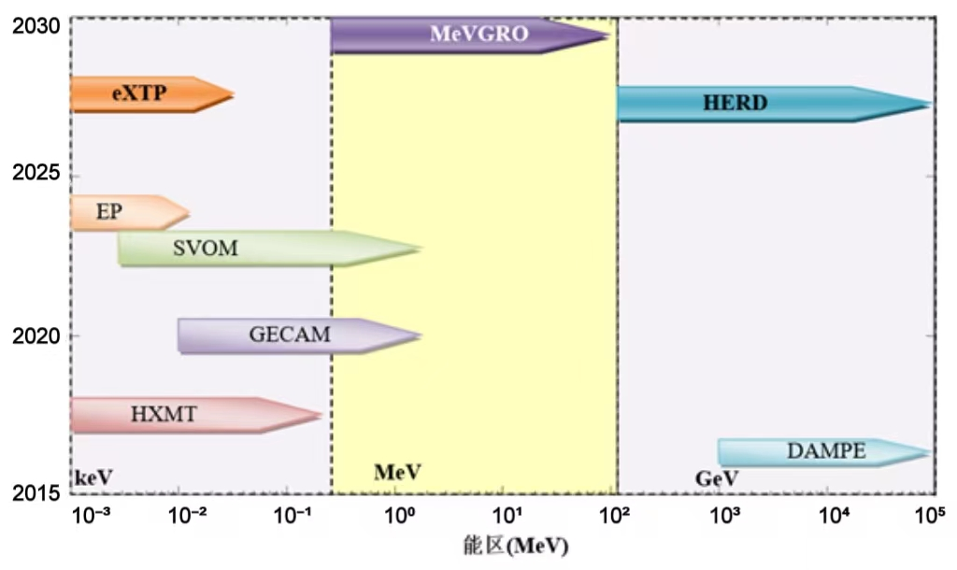
研究背景及意义
探测γ射线为了解宇宙的组成、恒星的演化、宇宙射线的起源等提供了一个重要的机会。而MeV是伽马射线在天文探索中最后的一块“缺失”能段。
为了给大型空间项目MeV伽马射线天文台(MeV Gamma Ray Observatory，简称MeVGRO)作前期先行验证，于是研发了一个周期短，体积小的双微条硅探测器读出系统，搭载于立方星上，即MeV立方体卫星（MeVCube）。
课题背景
发 射 时 间
国内近年空间X/伽马射线观测任务一览
Notes:
而MeVCube为下一代高能所观测人物MeVGRO做先行技术验证，设计了一款体积小、开发周期短的双面硅微条探测器读出系统

Slide 3
研究方案
基于MeVCube 双面硅微条探测器 读出系统设计
针对读出设计 根据科学调研采用双面硅微条探测器＋ASIC的形式
双面硅微条探测器
ASIC
硅微条优势：
非常好的位置分辨
很高的能量分辨率
能量线性很好
非常快的响应时间
体积可做得很小
抗磁场性能好
双面硅微条优势：
单块硅即可输出xy两路信息
对比两路单硅将有更好的能量分辨
可以更好地约束朗道分布
尺寸小、高度集成化
高速应用
低功耗
片上系统 电路所需的布线较少

Slide 4
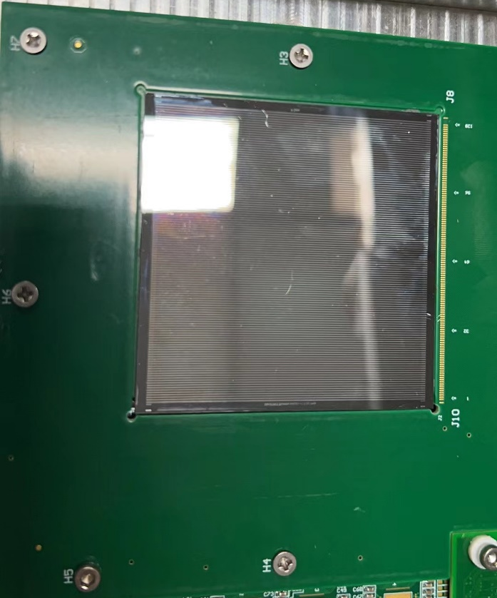
研究方案
基于MeVCube 双面硅微条探测器 读出系统设计
双面硅微条探测器
ASIC
Mircon BB26 | 值
厚度 | 500μm
条宽 | 500μm
条间距 | 500μm
漏电流 | 600nA（@40V）
尺寸 | 6.7cm×6.7cm
Notes:
这个硅呢是一块DC硅，在后续的硅读出板的制作上我们在每个通道上都加入了5nF的电容和10MΩ的电阻。

Slide 5
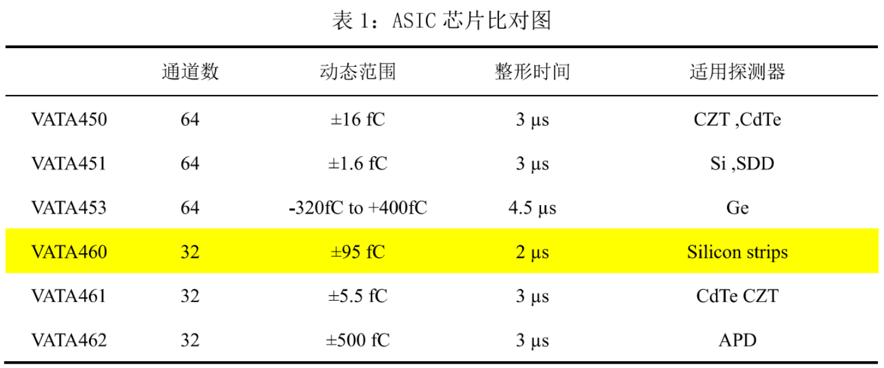
研究方案
基于MeVCube 双面硅微条探测器 读出系统设计
ASIC最终选择Ideas公司的VATA460.3
Notes:
该芯片在同系列中有着最少的整形时间并且32个通道动态范围在±95fc，每片功耗约为19mW，完全符合我们的设计需求。

Slide 6
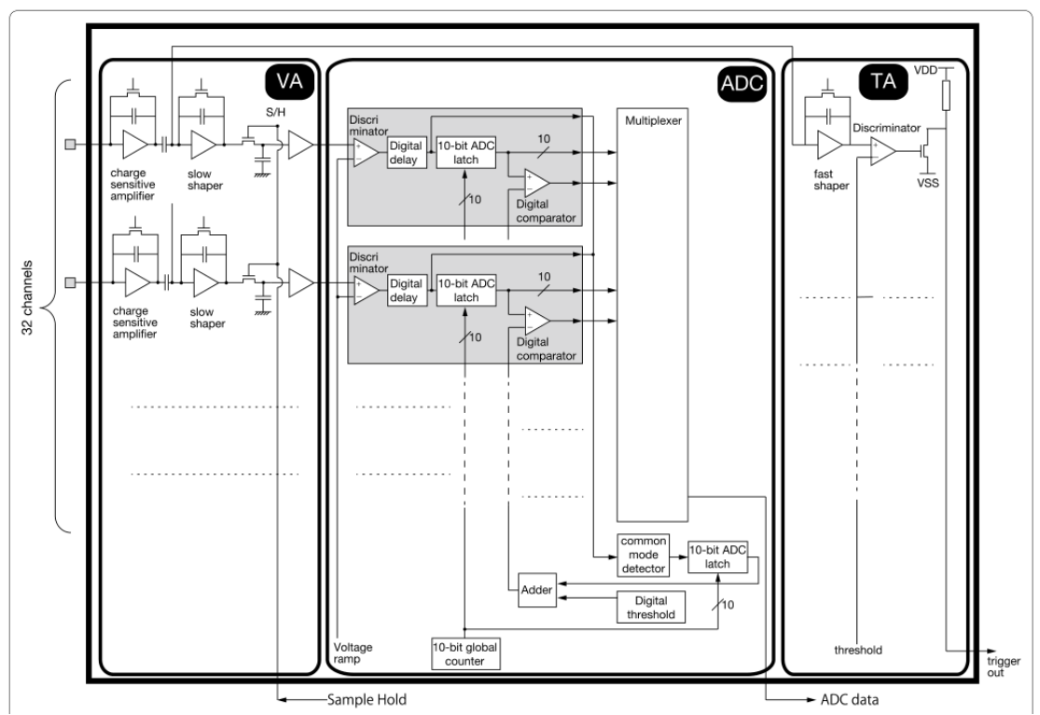
研究方案
基于MeVCube 双面硅微条探测器 读出系统设计
VATA460.3
VATA460.3由32通道低噪声MOS放大器和威尔金森10位模拟数字转换器（ADC）组成。
每个通道包括:
一个电荷敏感的前置放大器
一个快速整形放大器
一个为读出序列产生触发信号的鉴别器
一个慢速整形放大器
一个用于脉冲高度分析的采样和保持电路。

Slide 7
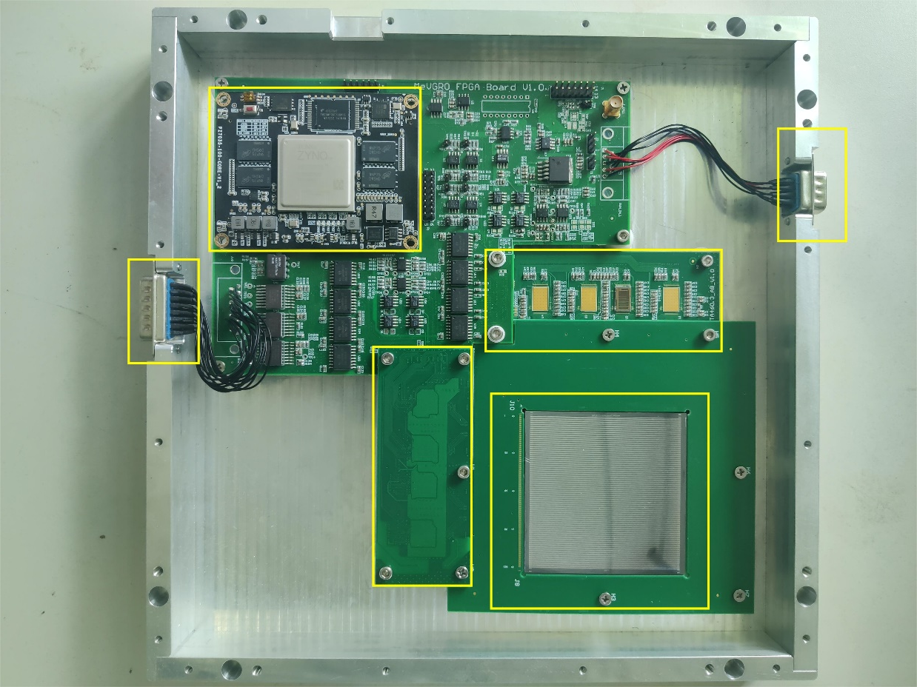
研究方案
基于MeVCube 双面硅微条探测器 读出系统设计
ZYNQ-7035核心板
​
LVDS/RS485传输接口
供电接口
ASIC读出板
硅微条板

Slide 8
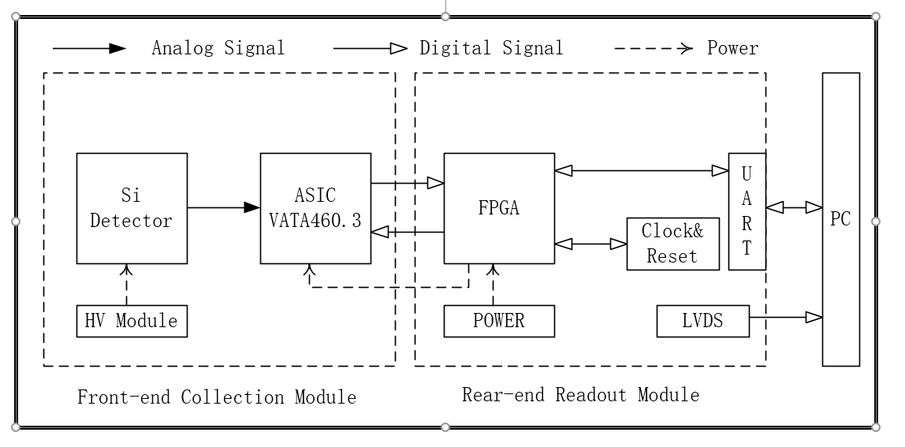
研究方案
基于MeVCube 双面硅微条探测器 读出系统设计
整体框图设计方案：
Notes:
主要分为前端采集模块和后端读出模块

Slide 9
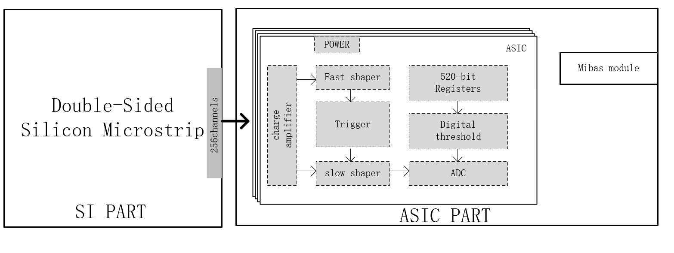
研究方案
基于MeVCube 双面硅微条探测器 读出系统设计
ASIC设计框图：
Notes:
50 µA
-1230mV

Slide 10
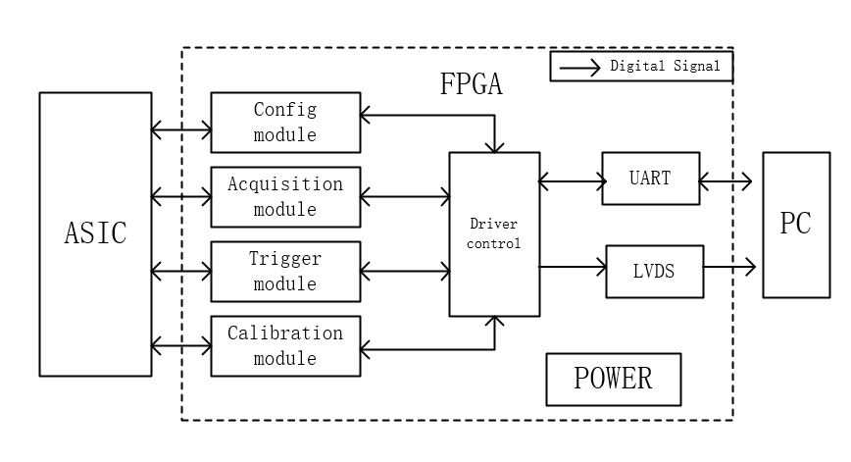
研究方案
基于MeVCube 双面硅微条探测器 读出系统设计
FPGA框图：
×8

Slide 11
研究方案
基于MeVCube 双面硅微条探测器 读出系统设计
ASIC状态跳转图：

Slide 12
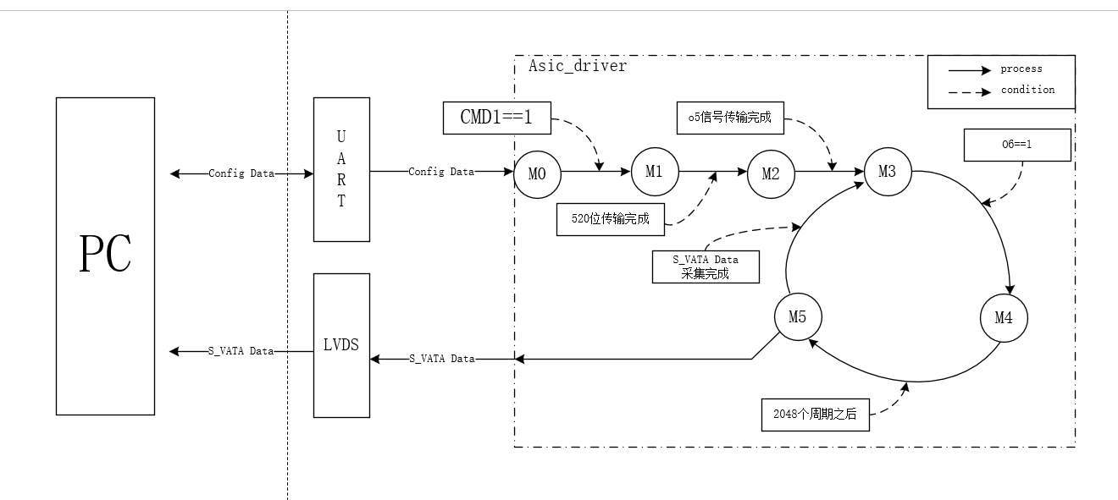
研究方案
基于MeVCube 双面硅微条探测器 读出系统设计
FPGA逻辑框图：

Slide 13
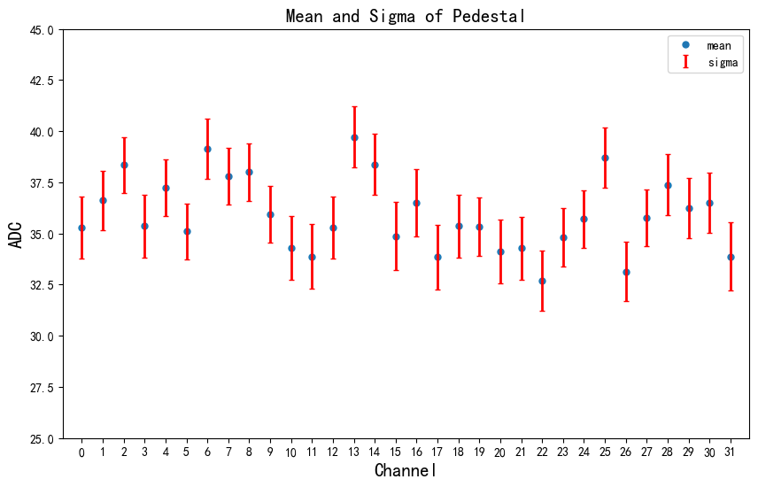
基线均值图
系统性能测试
Notes:
每个通道得基线，均值30-40左右 其误差棒范围在1.49左右

Slide 14
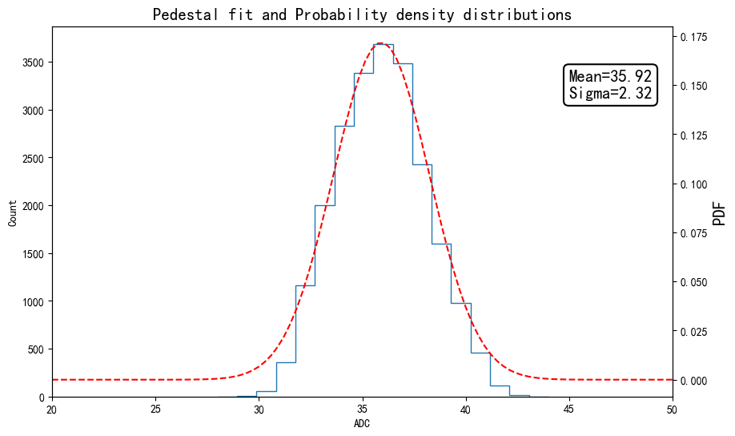
系统性能测试
基线图

Slide 15
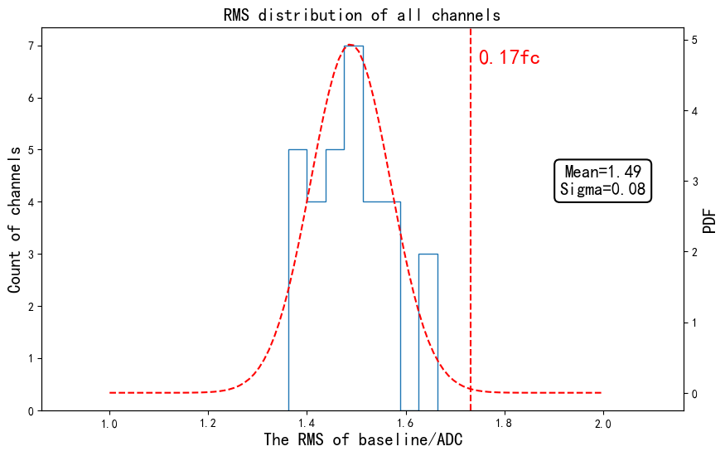
全通道RMS分布图
系统性能测试
Notes:
全通道RMS图

Slide 16
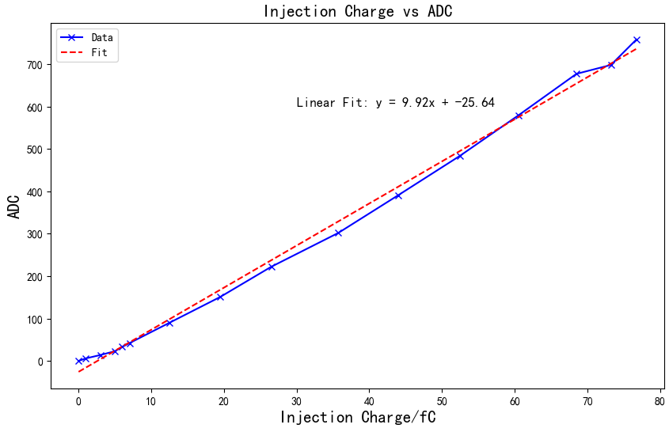
刻度模式图
系统性能测试

Slide 17
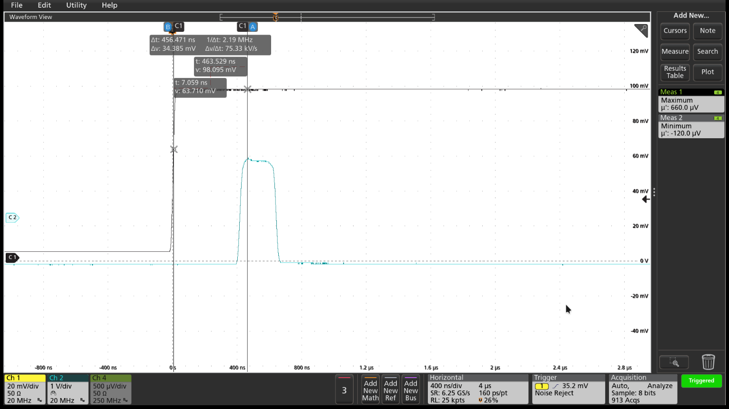
O6信号触发时延图
系统性能测试
Notes:
456.47ns

Slide 18
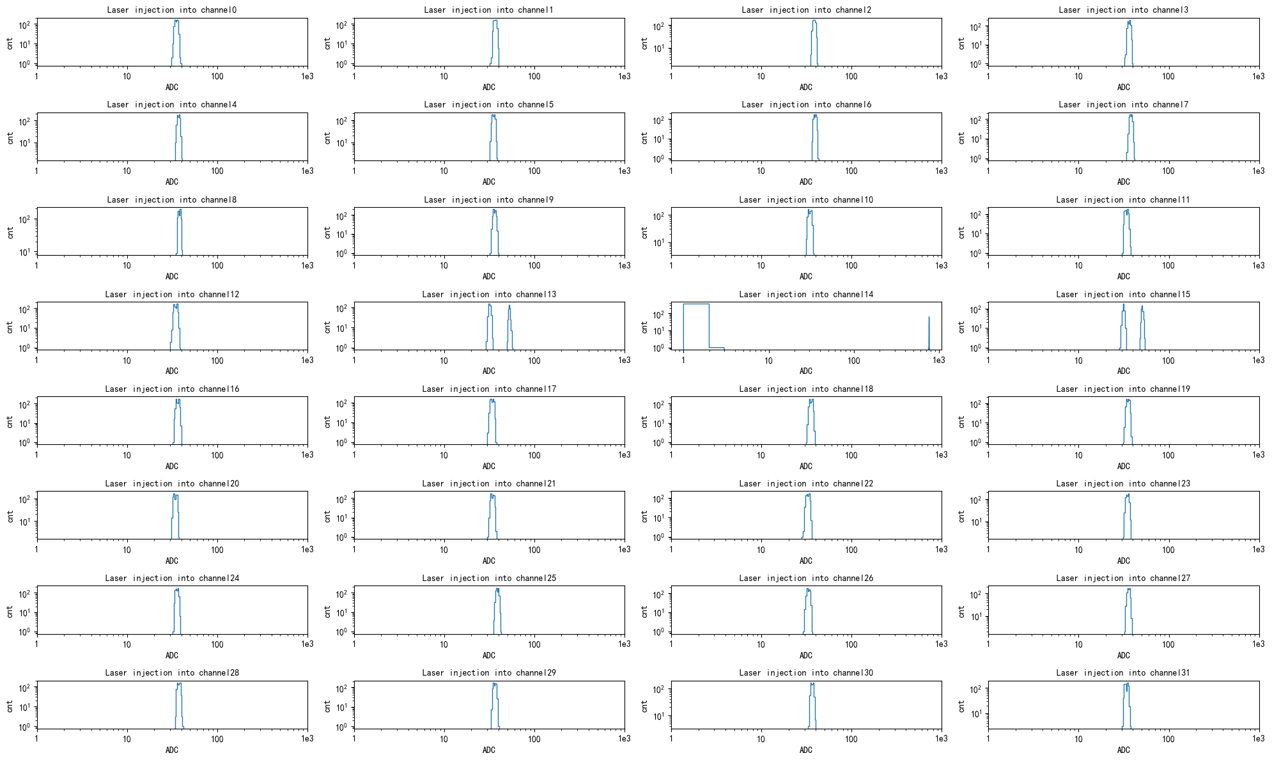
激光注入通道与其他通道对比
系统性能测试

Slide 19
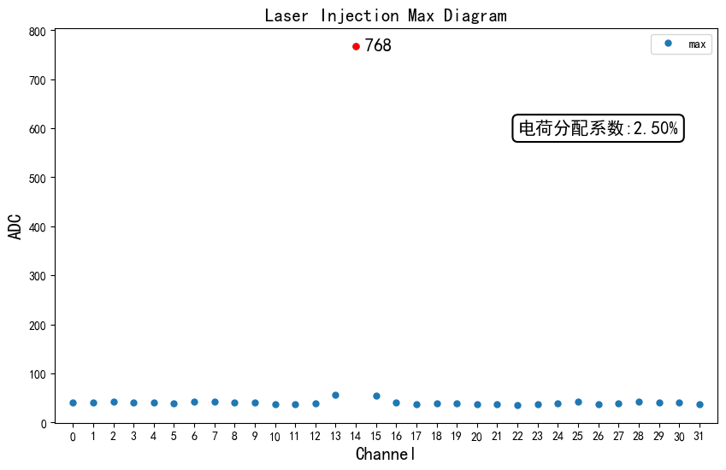
激光注入最大值图
系统性能测试

Slide 20
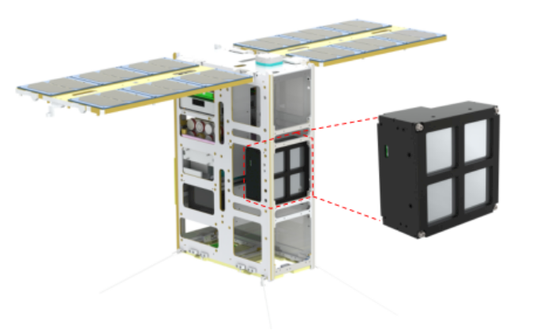
研究方案
基于MeVCube 双面硅微条探测器 读出系统设计
针对立方星的设计，还需达到一些其他约束条件：
低功耗
2.8W
多通道
128×2=256路
Spacty公司开发的6U立方体卫星
立方星即立方体卫星，1U体积仅有10cm*10cm*10cm，看起来就像一个立方块，因而被称为立方星。
小型化
17cm×17cm

Slide 21
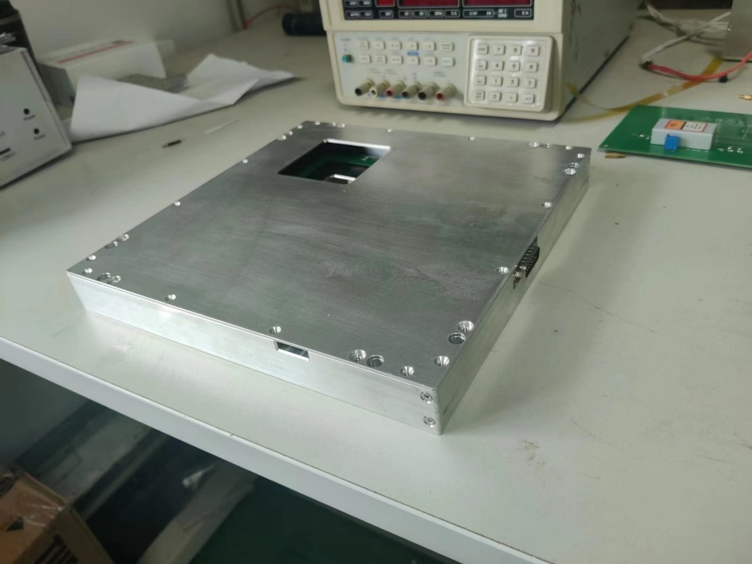
研究方案
基于MeVCube 双面硅微条探测器 读出系统设计
针对立方星的设计，还需达到一些其他约束条件：
热真空实验
热实验
单粒子效应
力学实验
电磁实验

Slide 22
总结与展望
本设计旨在为MeVGRO作先前的技术验证，制作一个双面硅微条探测器读出系统，通过对系统的一些基础测试可以得到系统基本可以工作。
在基线的测试当中，结果表明，全部通道的噪声水平低于0.17 fC等效输入电荷。
在刻度模式的测试当中，结果表明系统所测得ADC值随注入电荷为线性增加，动态范围在0到80fc之间。
通过激光测试，可以表明系统可以正确识别由硅板生成的电荷信号，并读取。
展望：
由于工艺问题，先前激光测试使用的单面硅微条，但双面硅微条以及硅微条所需转接板已绘制好，后续将系统将搭载双面硅微条探测器做更全面的测试以及验证系统的可靠性准确性等,并进行宇宙线测试和放射源测试。

Slide 23
谢谢各位地聆听！
欢迎各位老师同学批评指正

